Slide 1
CHÀO MỪNG CÁC CON ĐẾN VỚI TIẾT TIẾNG VIỆT

Slide 2
Bài 26
TRÊN CÁC MIỀN ĐẤT NƯỚC
LUYỆN TẬP
Trang 116

Slide 3
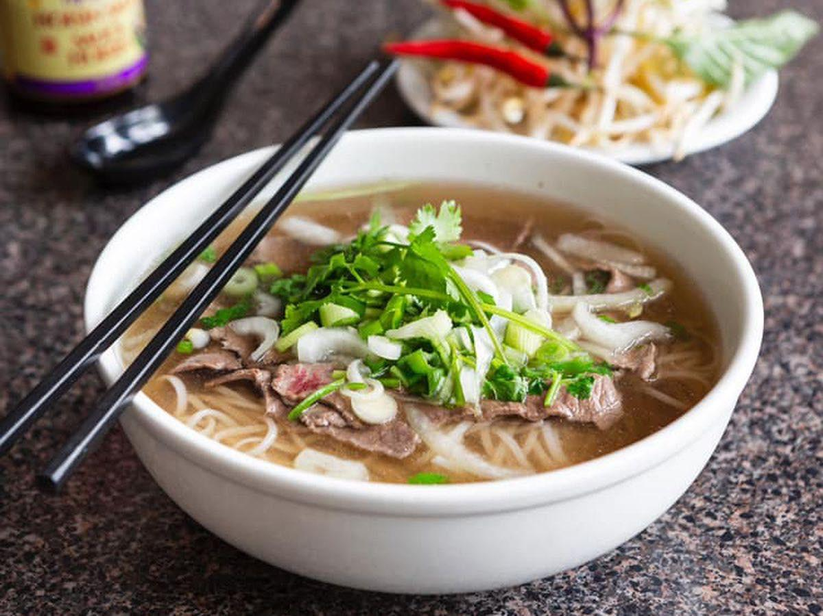
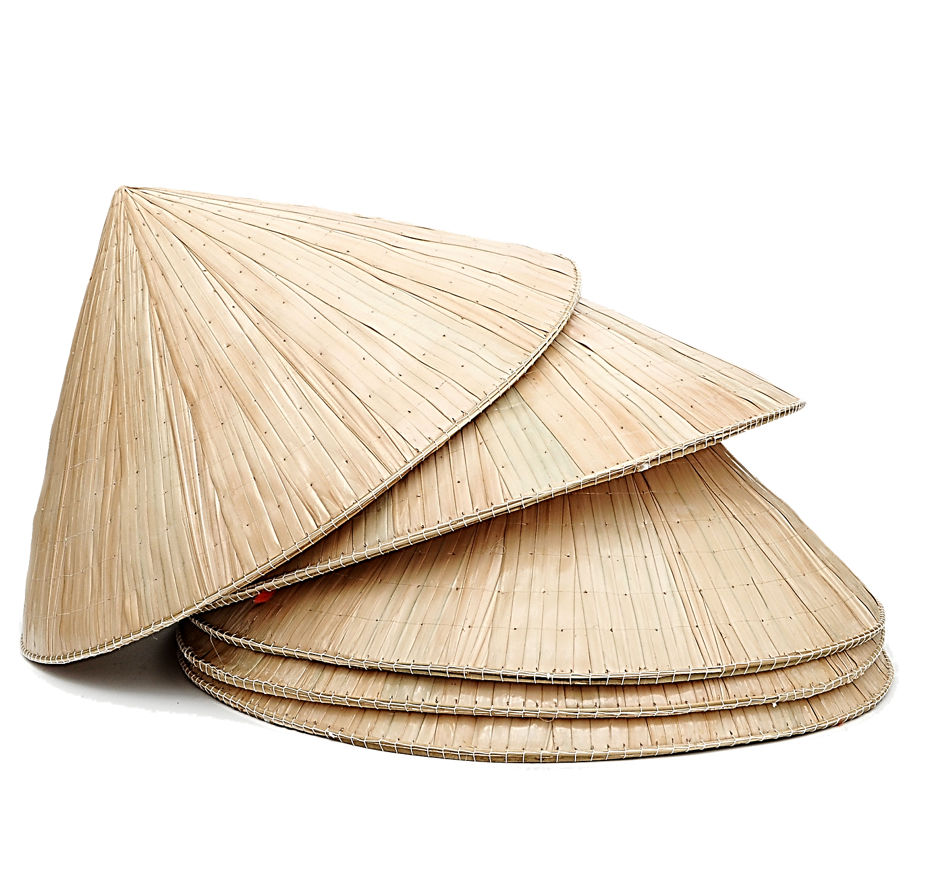
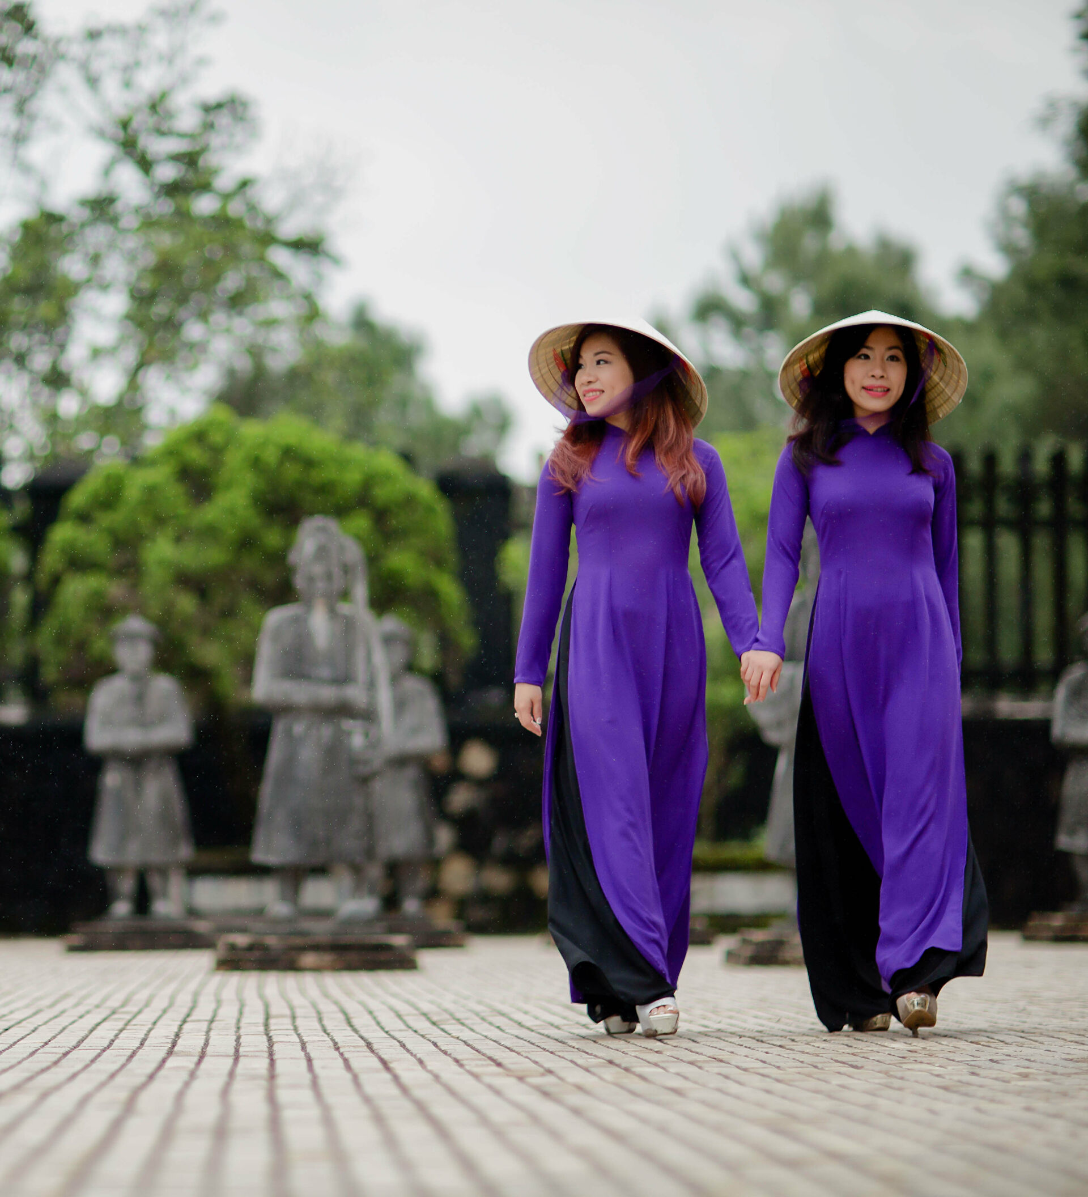
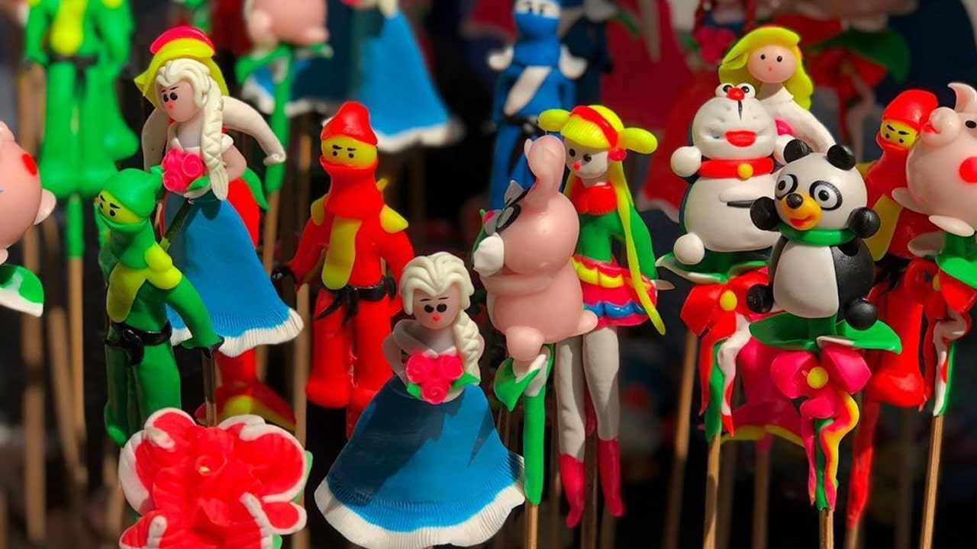
Tìm từ ngữ chỉ sự vật tương ứng với mỗi lời giải thích dưới đây.
1
a. Món ăn gồm bánh phở và thịt, chan nước dùng.
c. Trang phục truyền thống của người Việt Nam.
b. Vật dùng để đội đầu, che mưa nắng, thường làm bằng lá, có hình chóp.
d. Đồ chơi dân gian, được nặn bằng bột màu hấp chín, thường có hình con vật.
phở
nón lá
áo dài
tò he
Notes:
Click vào tranh để ra kết quả

Slide 4


Slide 5
Kết hợp từ ngữ ở cột A với từ ngữ ở cột B để tạo câu giới thiệu.
2
A
B
Hồ Ba Bể
là thành phố ngàn hoa.
là hồ nước ngọt quý hiếm của Việt Nam.
Hang Sơn Đoòng
Đà Lạt
là hang động lớn nhất thế giới.
Notes:
Ngoài những sản phẩm truyền thống đất nước VN thân yêu của chúng ta còn có rất nhiều danh lam thắng cảnh nổi tiếng, cô trò mình sẽ tìm hiểu qua bt2 …

Slide 6
Kết hợp từ ngữ ở cột A với từ ngữ ở cột B để tạo câu giới thiệu.
2
A
B
Hồ Ba Bể
là thành phố ngàn hoa.
là hồ nước ngọt quý hiếm của Việt Nam.
Hang Sơn Đoòng
Đà Lạt
là hang động lớn nhất thế giới.

Slide 7
Kết hợp từ ngữ ở cột A với từ ngữ ở cột B để tạo câu giới thiệu.
2
Hồ Ba Bể
là thành phố ngàn hoa.
Hang Sơn Đoòng
là hồ nước ngọt quý hiếm của Việt Nam.
Đà Lạt
là hang động lớn nhất thế giới.
Từ ngữ chỉ địa danh
Từ ngữ chỉ đặc điểm, đặc trưng nổi bật
+
là
+
Câu giới thiệu về cảnh đẹp của Việt Nam.
Notes:
1 HS đọc lại 3 câu tạo đc.

Slide 8
Đặt một câu giới thiệu về quê em hoặc nơi em ở.
3
Mẫu:
Đà Nẵng là thành phố của những cây cầu.
Quê, nơi ở của em
Từ ngữ chỉ đặc điểm, đặc trưng nổi bật
+
là
+
Khi viết câu em cần lưu ý điều gì?
Notes:
Hải Phòng là thành phố hoa phượng đỏ.
Bắc Ninh là quê hương của những làm điệu quan họ.
Thành phố Hồ Chí Minh là thành phố mang tên Bác.
…

Slide 9
Đặt một câu giới thiệu về quê em hoặc nơi em ở.
3
Mẫu:
Đà Nẵng là thành phố của những cây cầu.
Quê, nơi ở của em
Từ ngữ chỉ đặc điểm, đặc trưng nổi bật
+
là
+
Ngoài mẫu câu giới thiệu có từ “là”, ta còn có thể đặt câu giới thiệu về quê hoặc nơi ở của mình theo mẫu sau:
Quê em ở Hà Nội, nơi có cầu Long Biên và hồ Gươm.

Slide 10
CẢM ƠN CÁC EM ĐÃ LẮNG NGHE BÀI GIẢNG!

